Slide 1
Ekoklik sa AI
CUC 2024
Autorice: Čorak Dinka i Pernar Sandra

Slide 2
Ciljevi projektnog zadatka „ EkoKoraci- održiva budućnost „
istražiti vrstu otpada i količinu koju stvara jedna prosječna obitelj
promicati svijesti o problemu divljeg odlaganja otpada
primjeniti digitalne alate u očuvanju okoliša
poticati razvoj istraživačkih vještina učenika

Slide 3
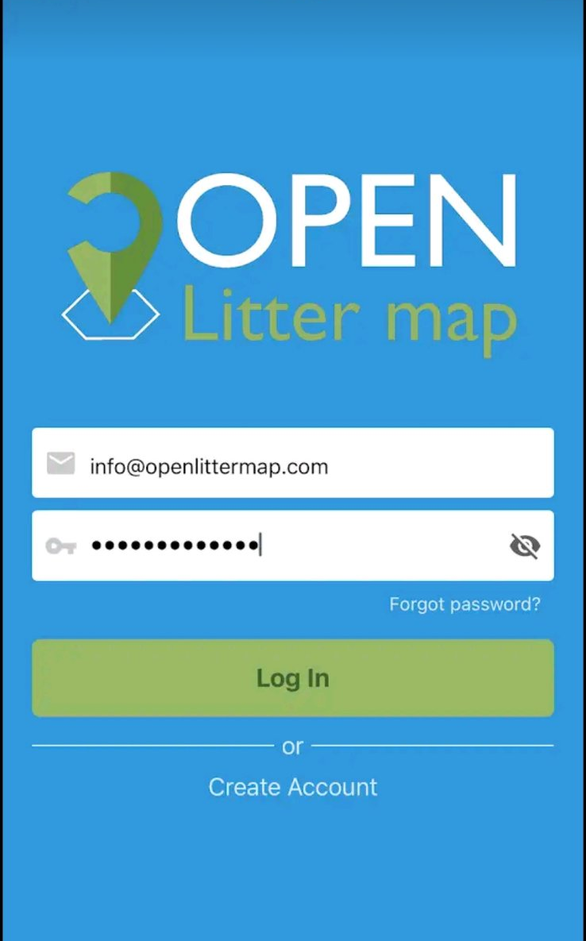
Digitalne aplikacije za traženje divljih odlagališta i otpada

Slide 4
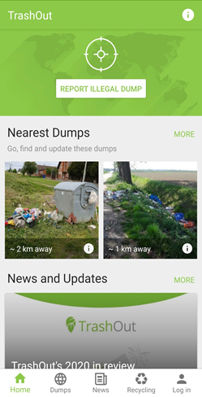
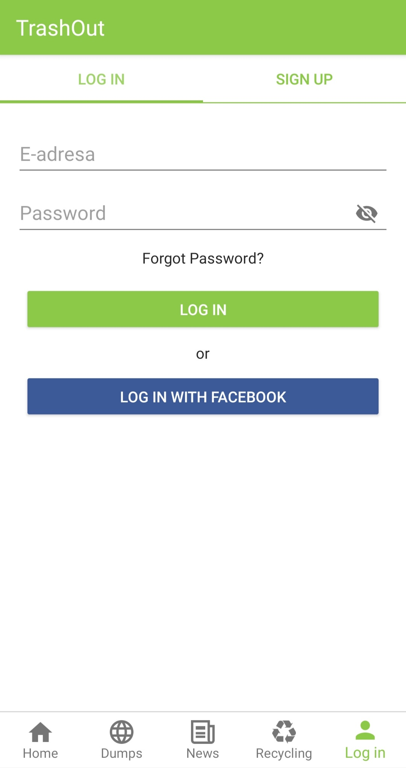
Aplikacija Trashout
Prijava ukoliko želite biti registrirani kada uslikate nezakonito područje s otpadom. Možete odabrati opciju bez prijave, kada slike ostaju anonimne.
Home -najnovije objave u blizini Vaše lokacije.

Slide 5
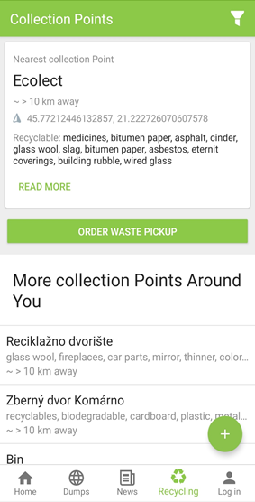
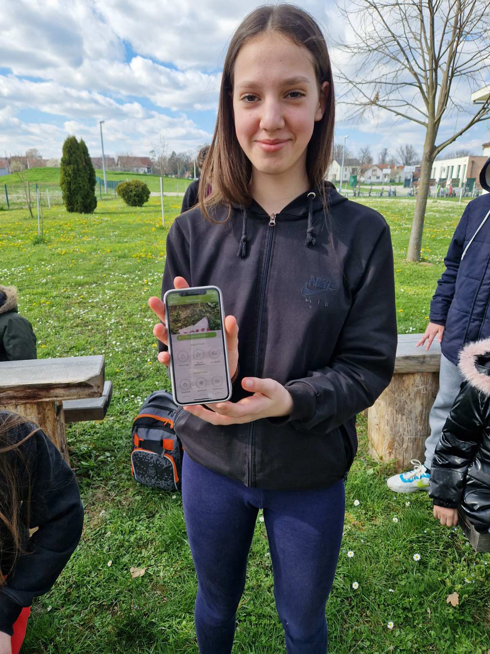
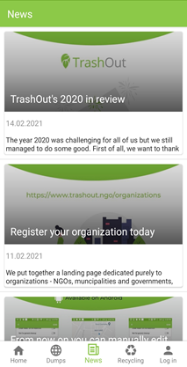
Recycling stranica.
Prikazuje najbliža reciklažna dvorišta i ustanove i udruge koje primaju različite vrste otpada
News stranica
Podaci o organizaciji skupnog čišćenja određenog područja.

Slide 6
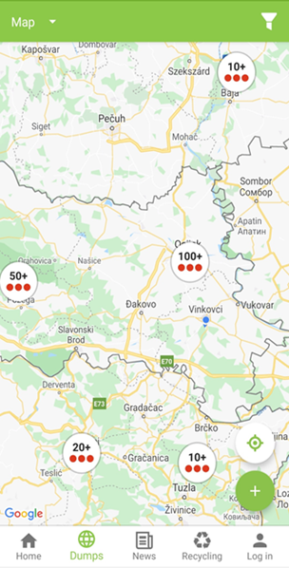
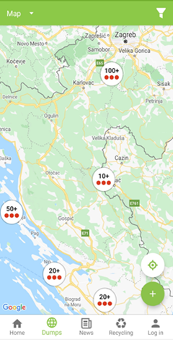
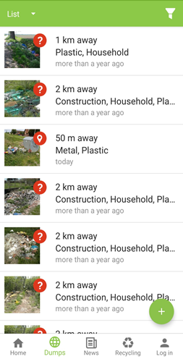
Lista nezakonitog odlaganja otpada na javnoj površini.
Aplikacija nudi i pregled karte svijeta na kojoj možete zumirati područje koje Vas zanima (brojevi prijavljenih područja s nepravilno odlaganim otpadom).

Slide 7
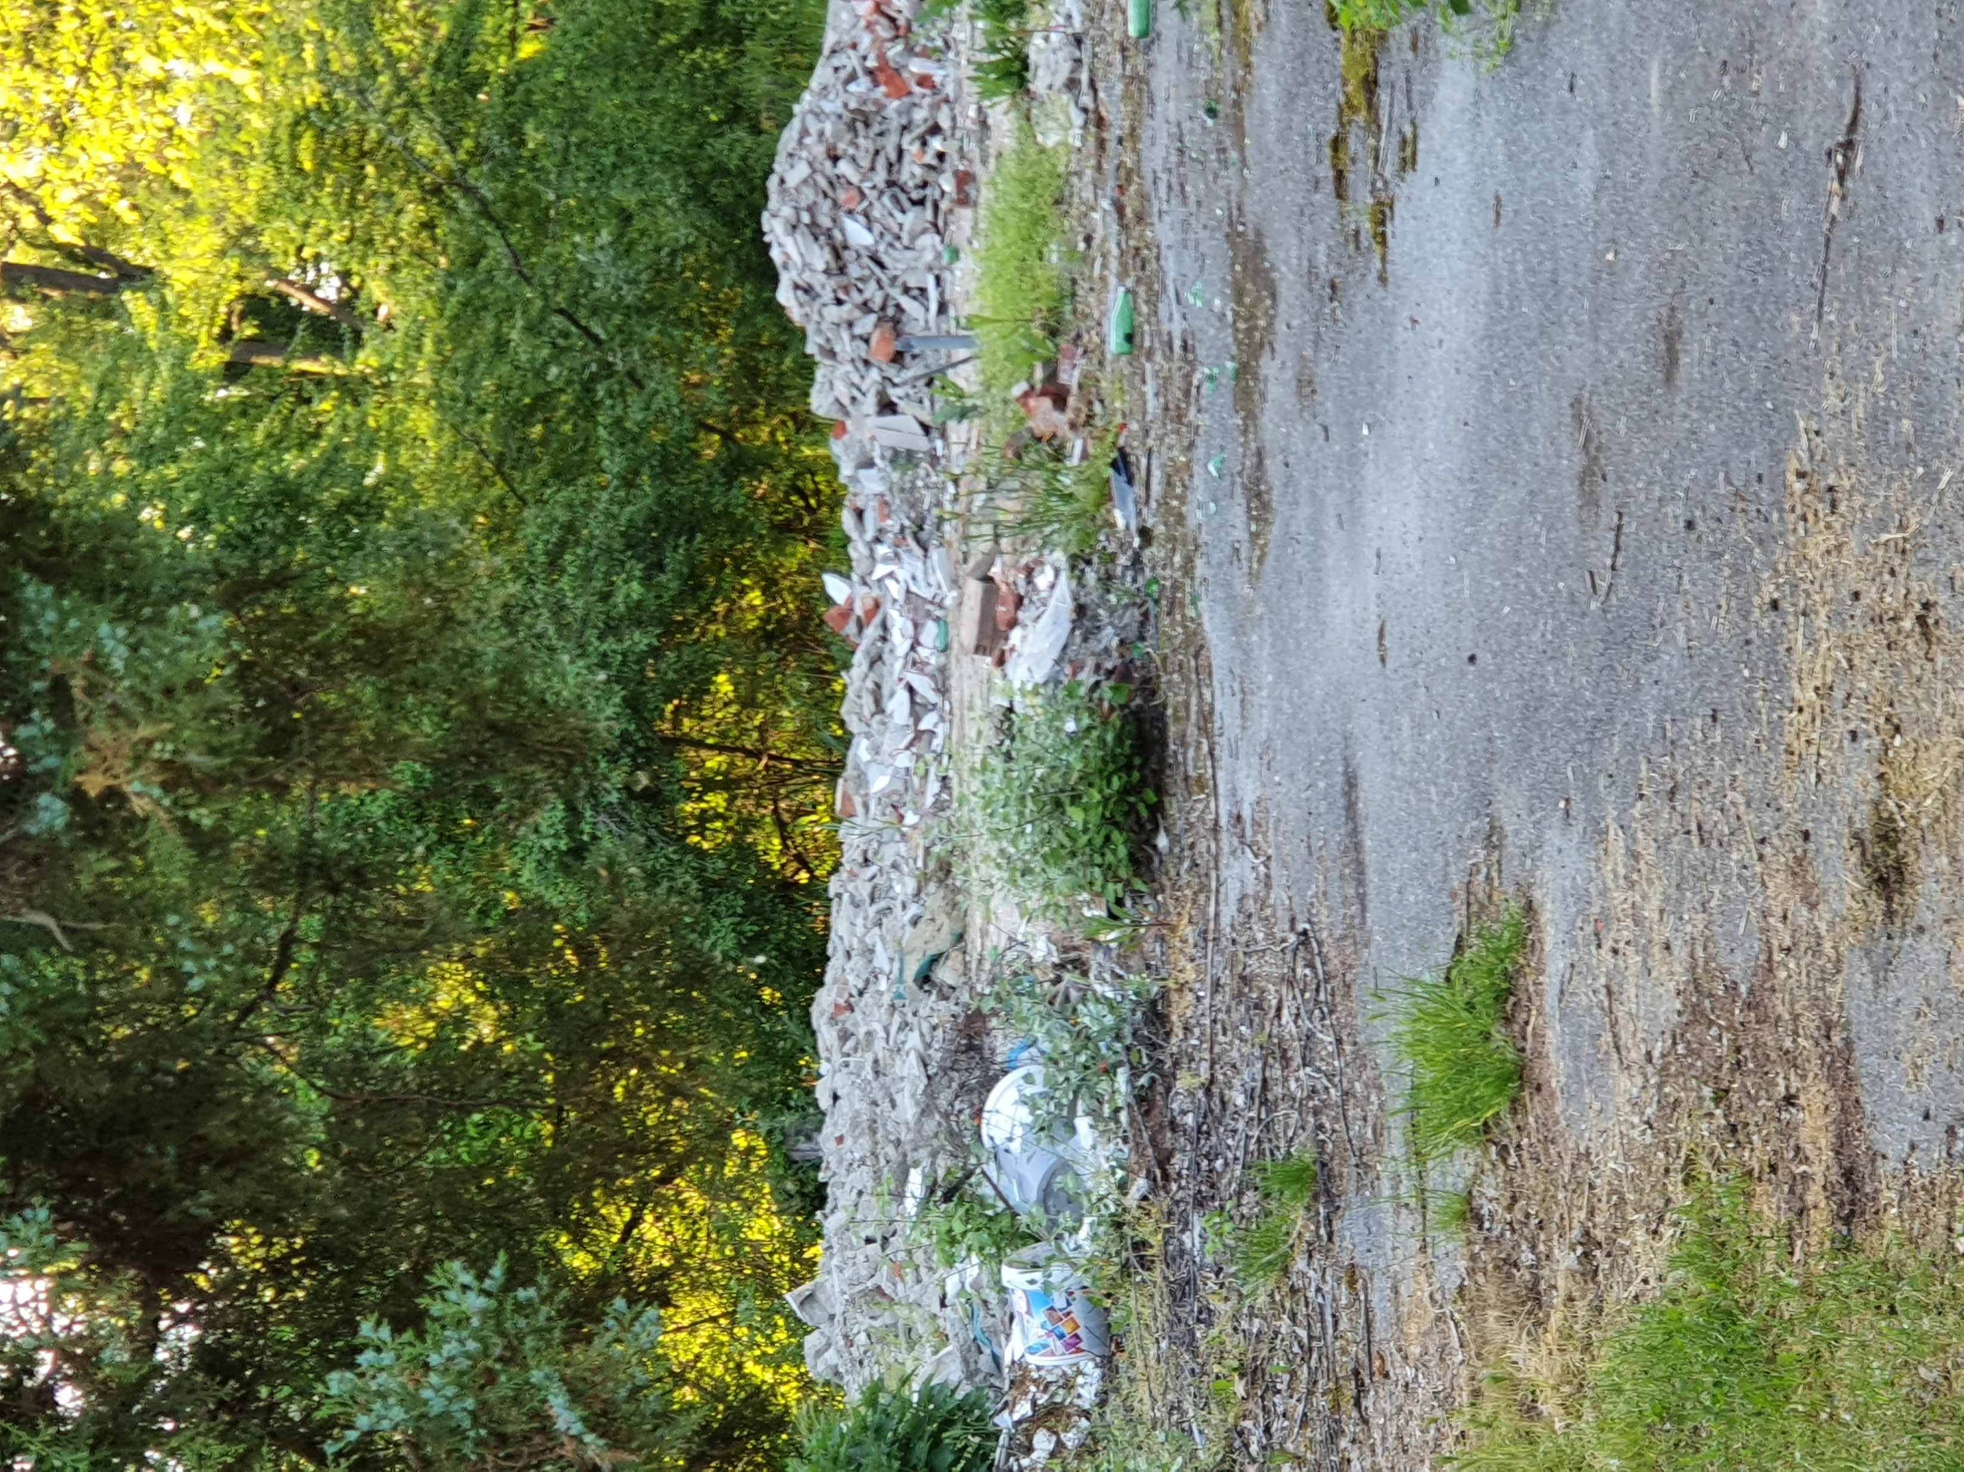
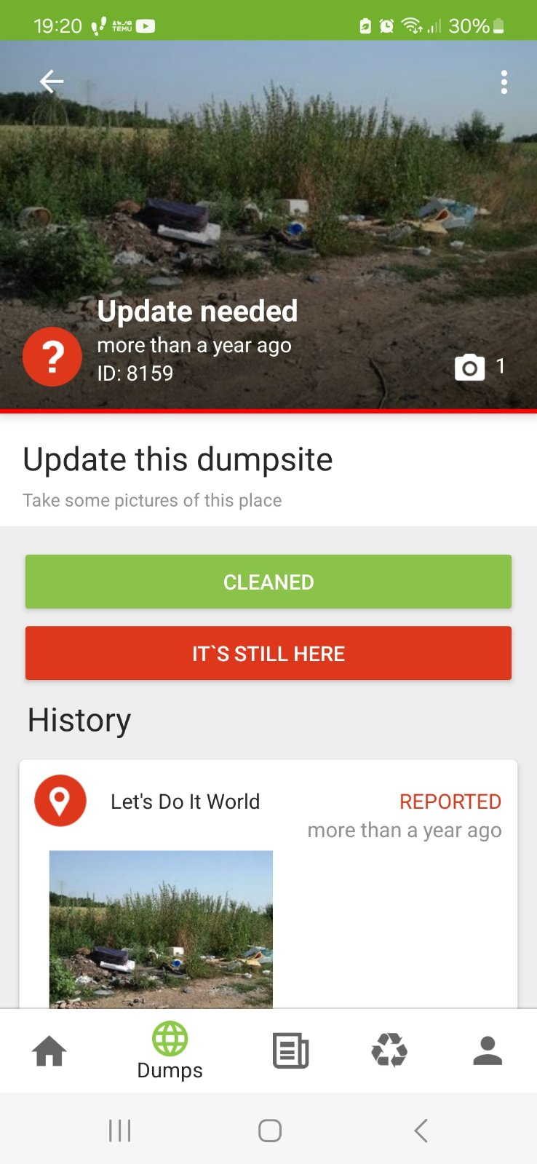
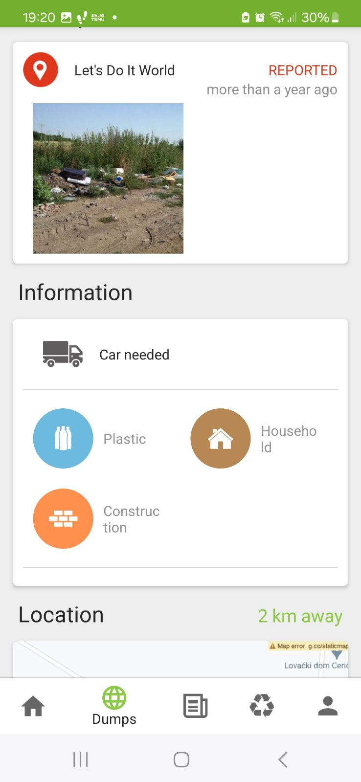
Područja s nezakonitim odlaganjem otpada
lokacija
Vrsta otpada: plastika, guma, građevinski materijal
.

Slide 8
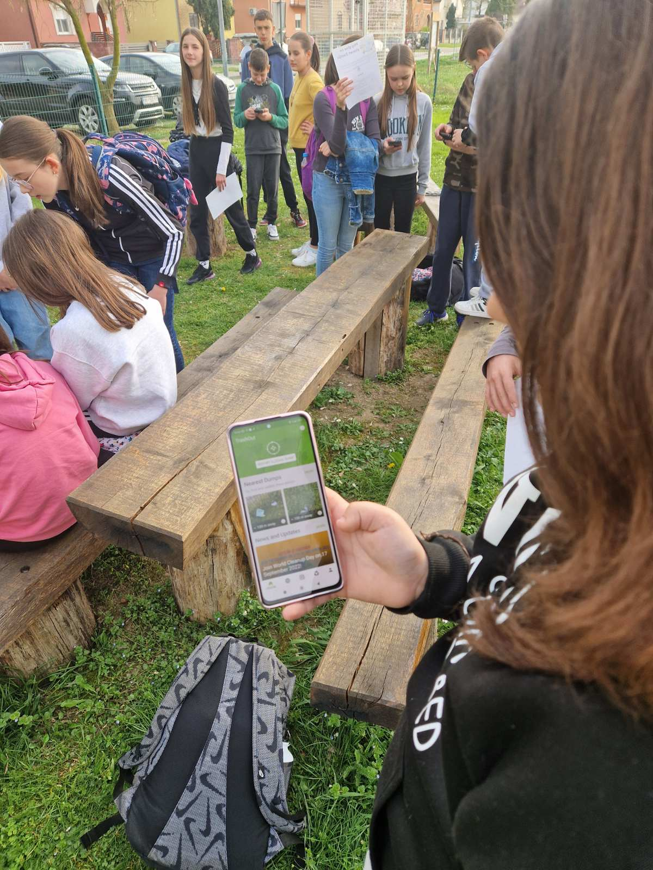
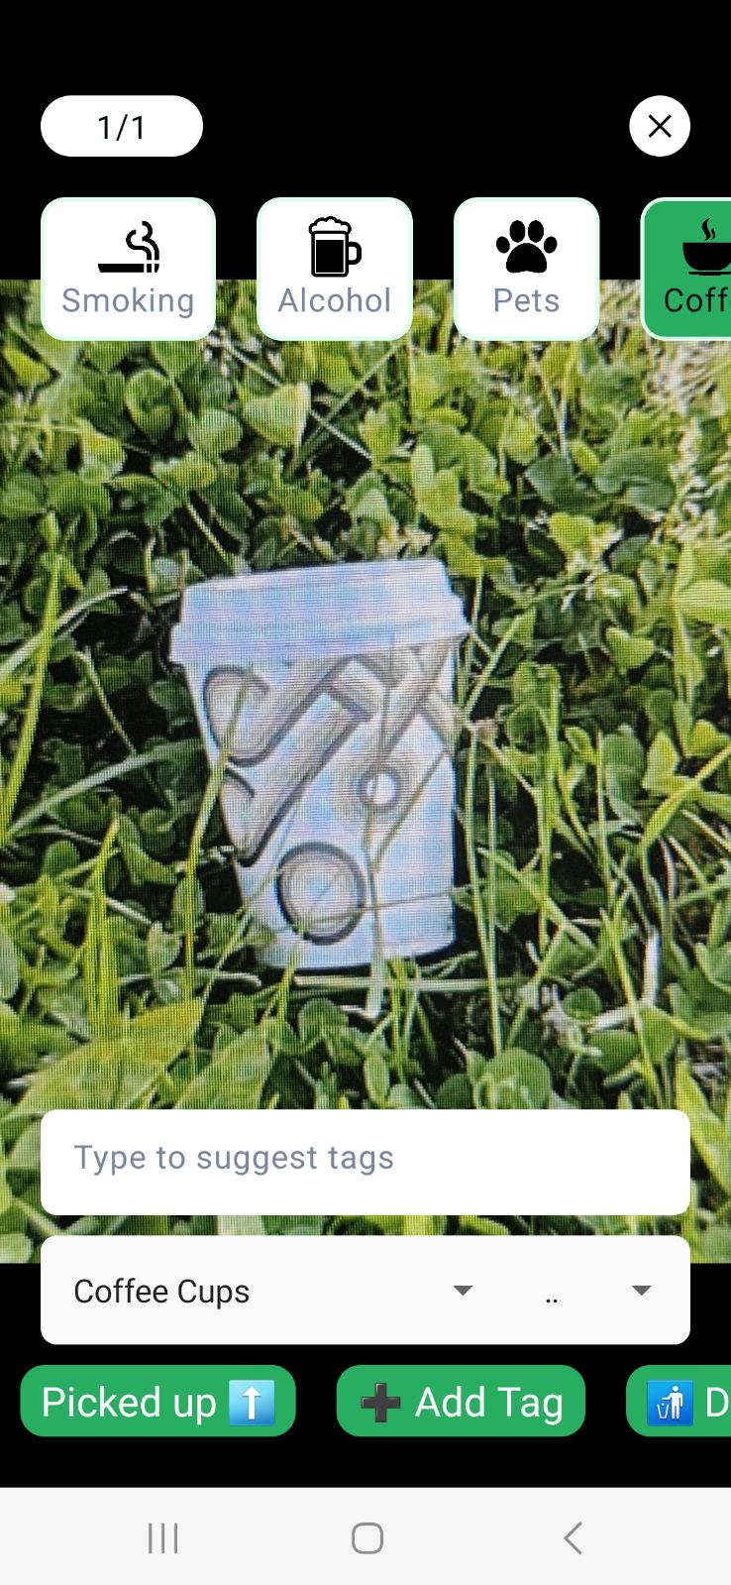
OPENLITTERMAP
Primjer obilježavanja fotografije plastične čaše za kavu.
USLIKAJ OTPAD
OZNAČI SLIKU OTPADA
PODIJELI

Slide 9
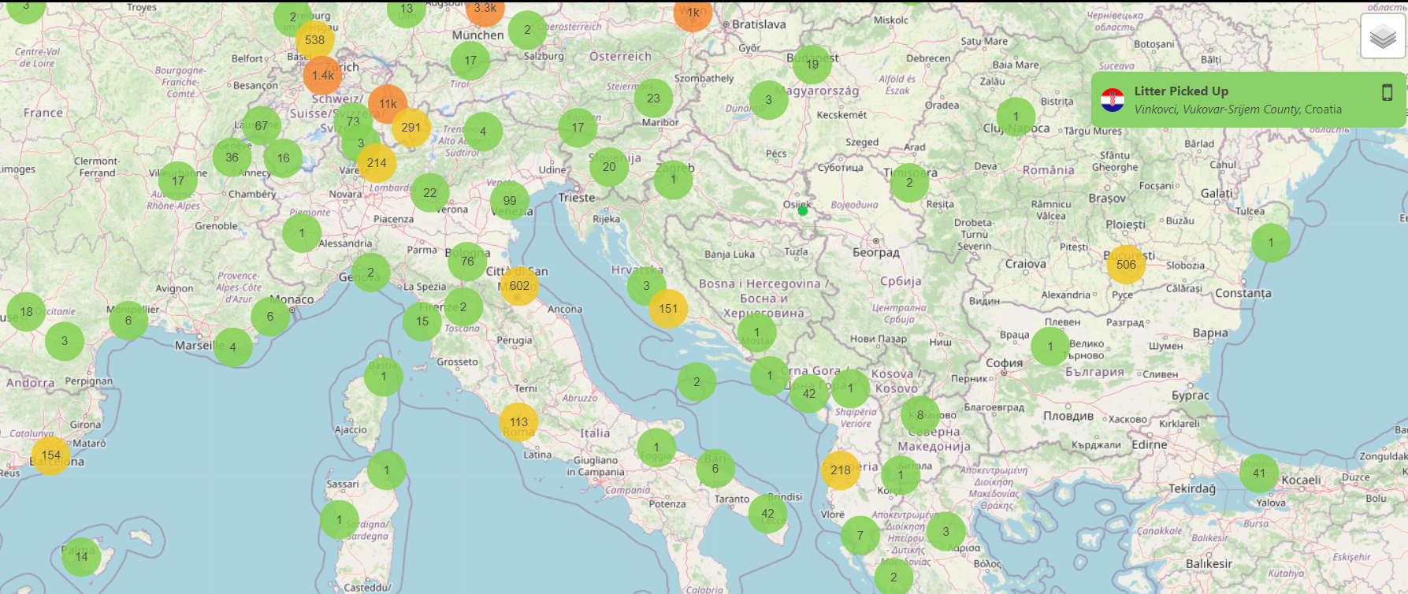
Školsko dvorište – mjesta na kojima je zabilježen otpad
Global map –mapa prikazuje lokaciju otpada, broj pokazuje koliko puta je na toj lokaciji pronađen otpad

Slide 10
RAZLIKE

Slide 11
Istraživački rad: vrsta i količina otpada

Slide 12
Anketa - gospodarenje otpadom
ChatGPT – umjetna inteligencija korištena u sastavljanju pitanja za anketni upitnik
Forms umjetna inteligencija korištena za stvaranje privlačnog dizajna ankete

Slide 13
R2 COPILOT
Tekstualni asistent koji pruža informacije i pomoć korisnicima.

Slide 14
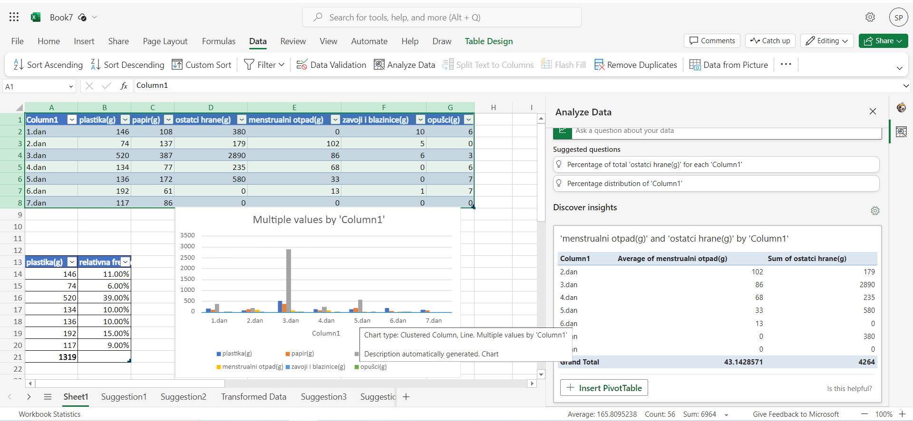
Ta fotografija korisnika Nepoznat autor: licenca CC BY-NC

Slide 15
Ta fotografija korisnika Nepoznat autor: licenca CC BY-NC

Slide 16
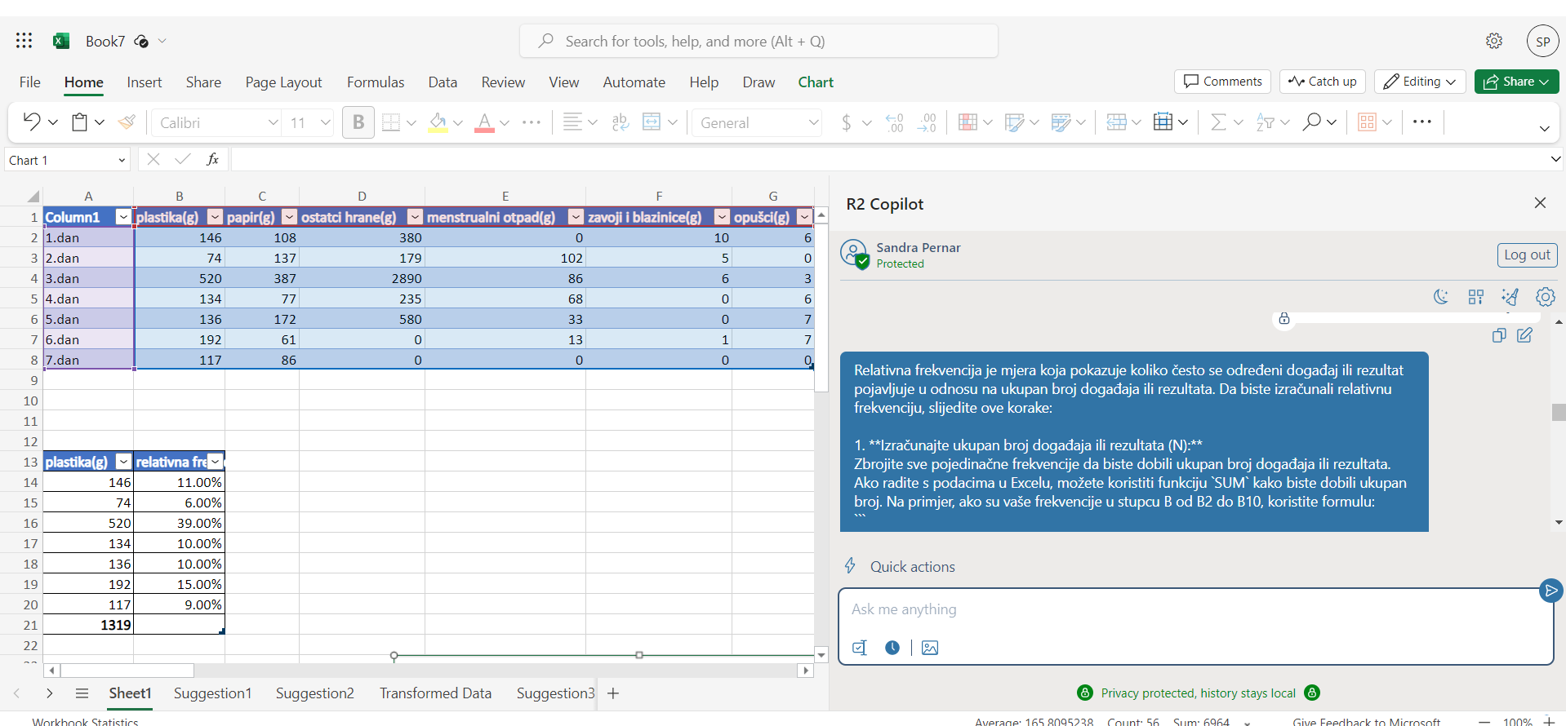
Kako izračunati relativnu frekevenciju?
R2 Copilot: 1.korak-Pitanje

Slide 17
2.korak-Odgovor
Oblikovanje rezultata

Slide 19
Profesionalna verzija
Mogućnosti:
Stupac za dodavanje formula
Označavanje
Sortiranje i filtriranje
Analiza

Slide 20
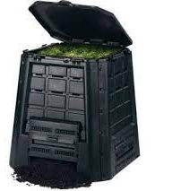
Daljnji koraci projekta
edukacije roditelja na roditeljskim sastancima, u gradskoj knjižnici VK
praktične radionice sa učenicima

Slide 21
Hvala na pažnji!
EVALUACIJA
dinka.corak@skole.hr
sandra.pernar@skole.hr

